Slide 1
Итоговый фото-отчет о работе кружка «Экологическая мозаика» в средней группе №12
Муниципальное автономное дошкольное образовательное учреждение городского округа Саранск «Детский сад №112»
Выполнила: воспитатель Поздяева С.А.
Саранск 2022

Slide 2
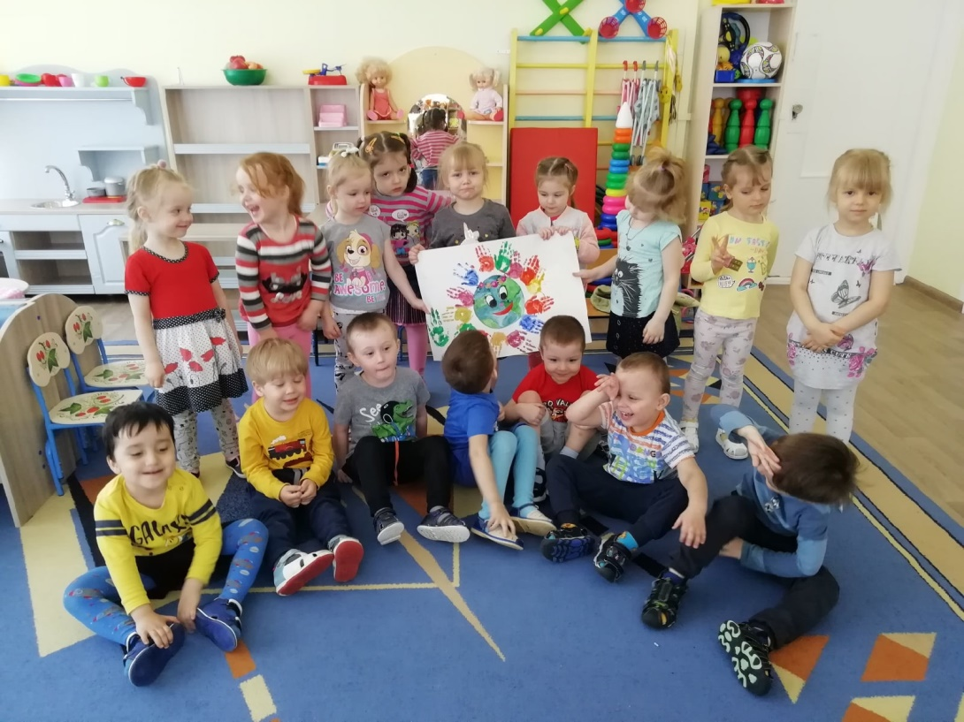
Девиз «Экологической мозаики»
Давайте, друзья, в любую погоду
Будем беречь родную природу!
И от любви заботливой нашей.
Станет земля и богаче, и краше!

Slide 3
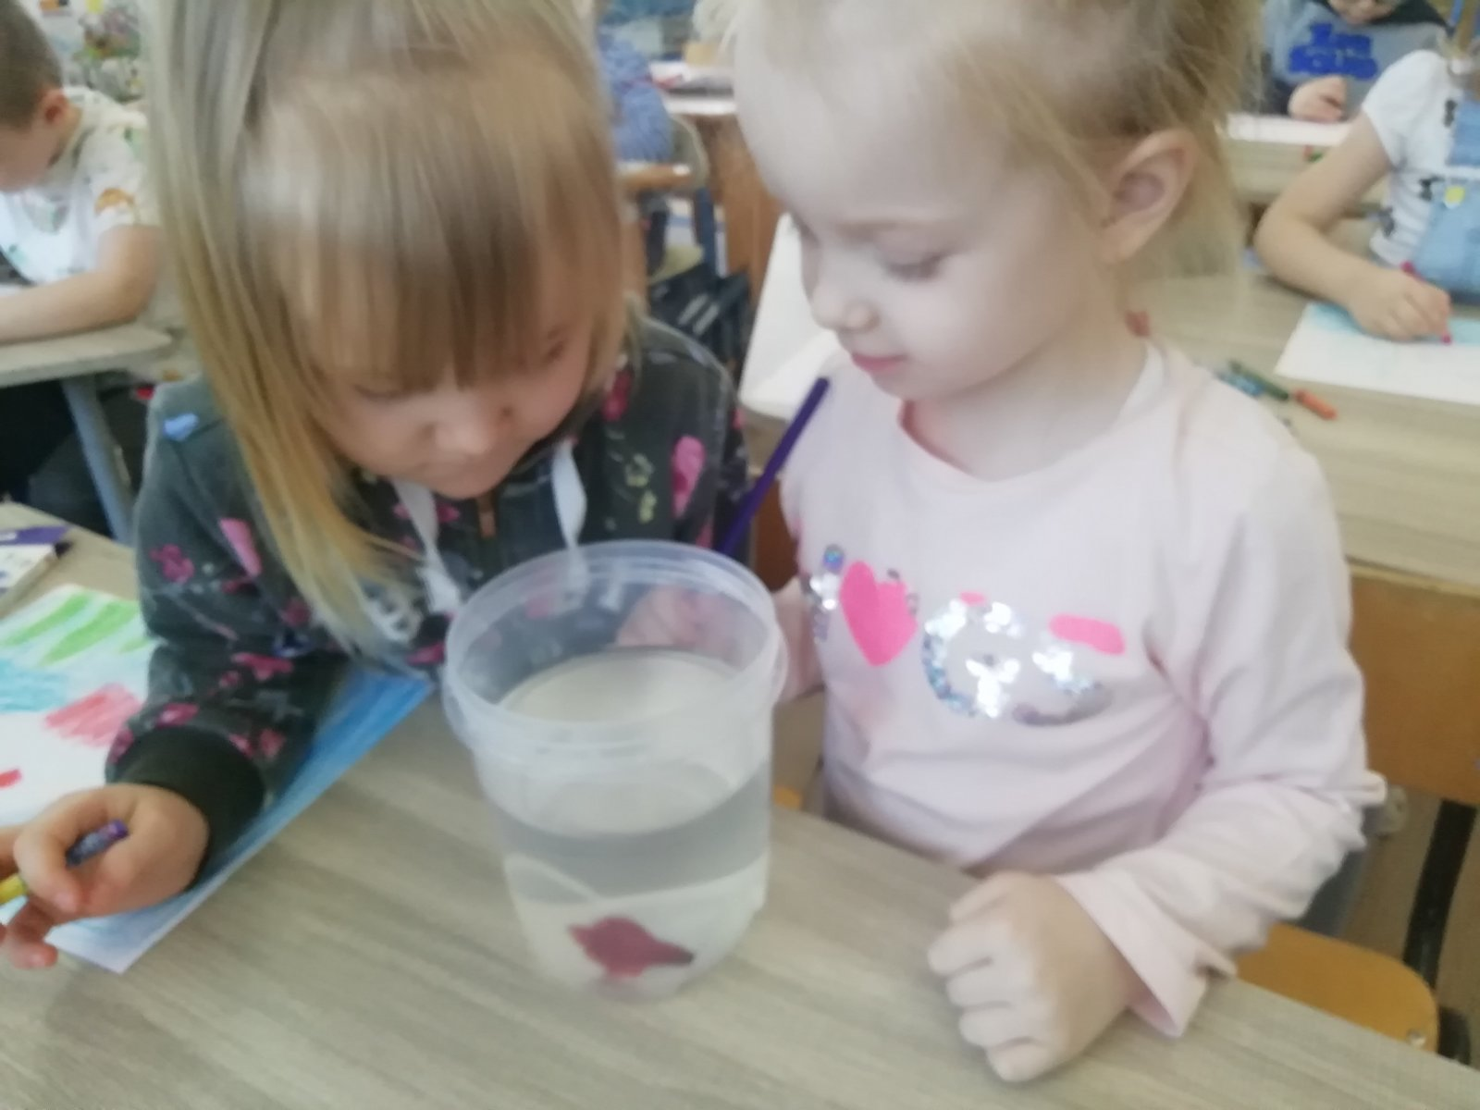
Цель работы кружка - формирование человека нового типа с новым экологическим мышлением, способного осознавать последствия своих действий по отношению к окружающей среде и умеющего жить в относительной гармонии с природой.

Slide 4
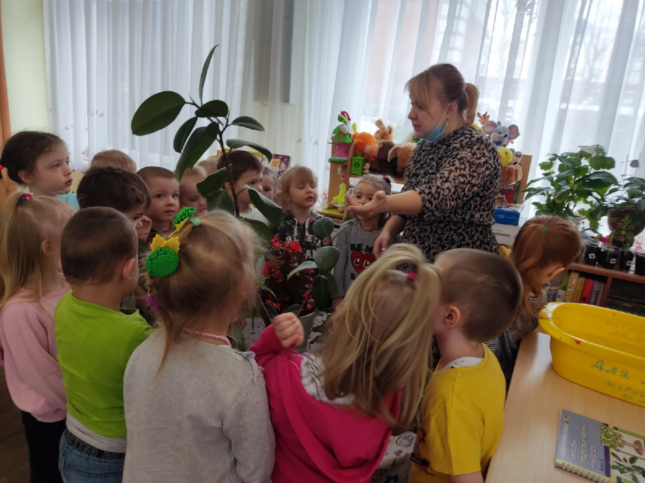
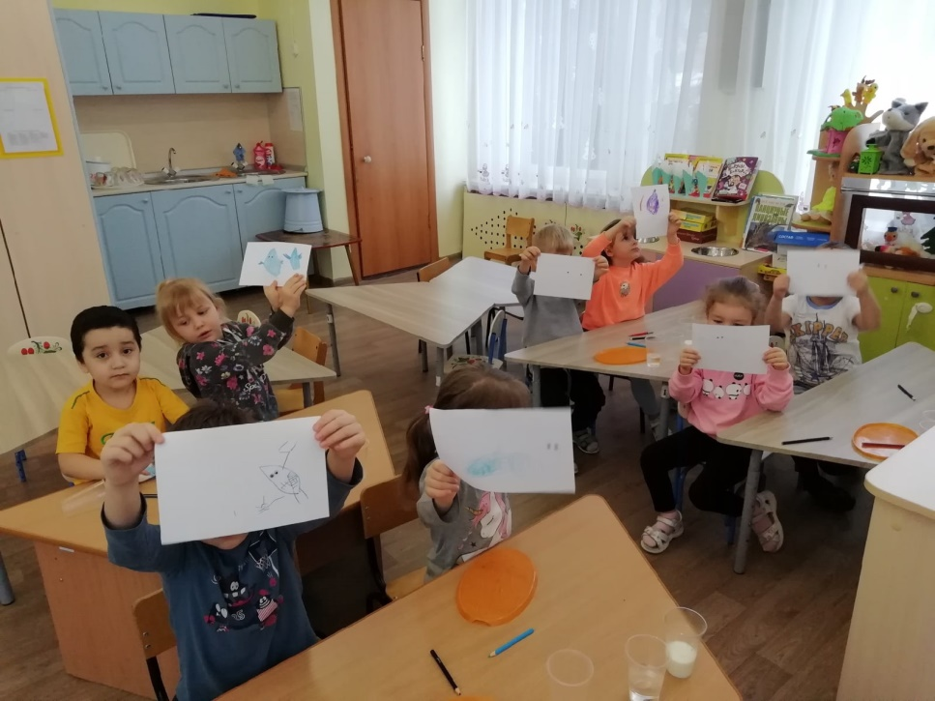
Задачи:
Формировать у детей дошкольного возраста способности видеть многообразие мира в системе взаимосвязей и взаимозависимостей;

Slide 5
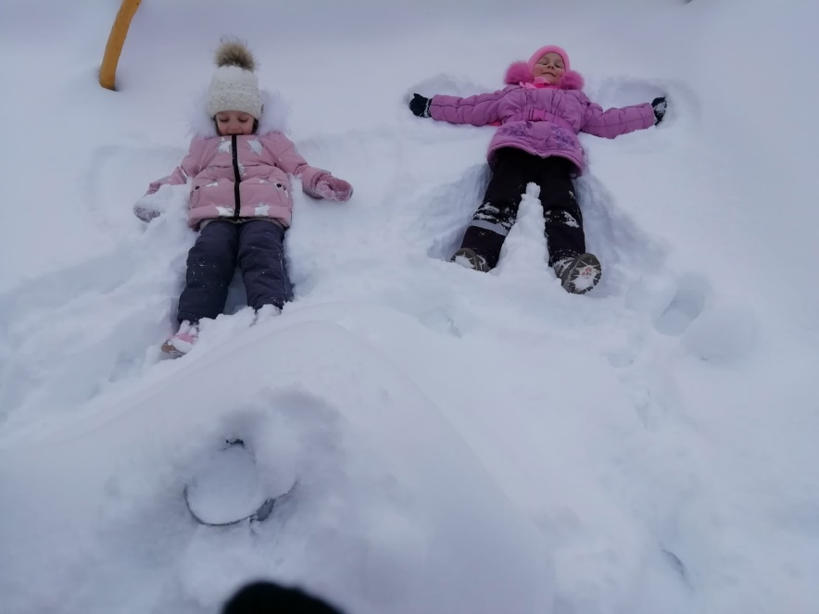
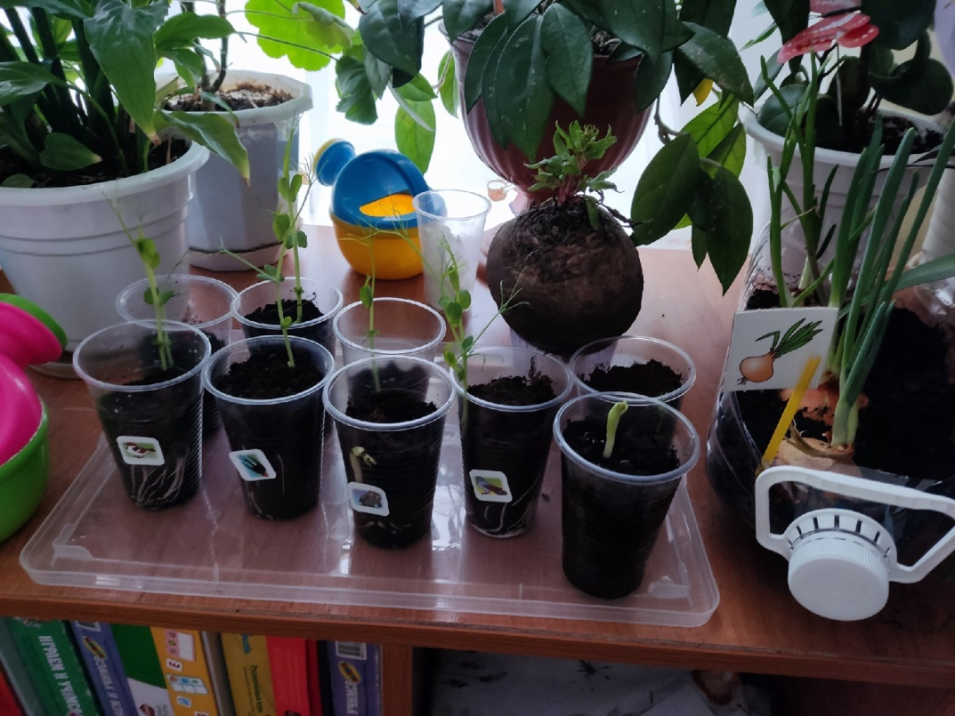

Slide 6
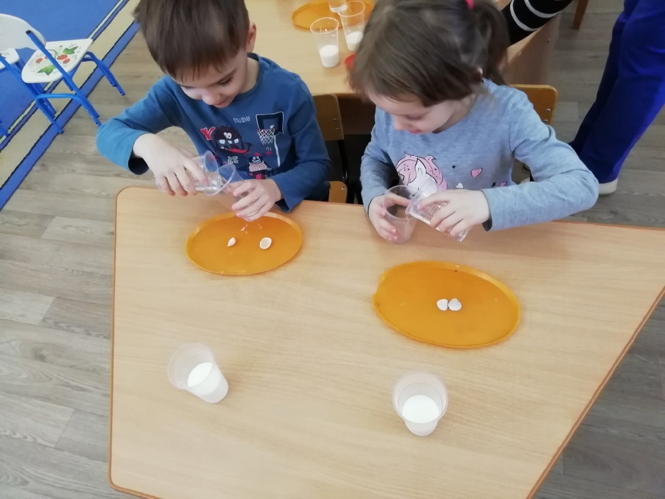
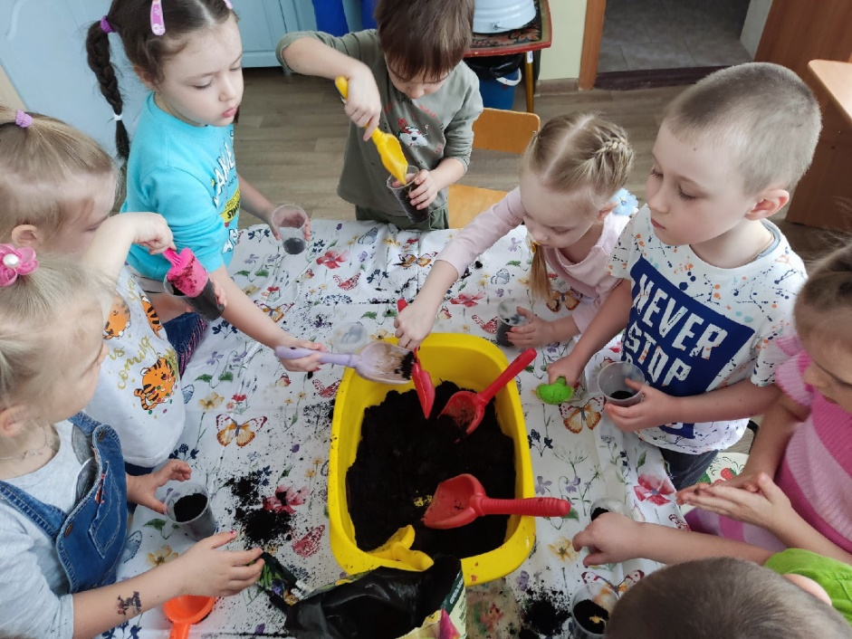
Расширять представления детей о физических свойствах веществ, об основных физических явлениях.

Slide 7
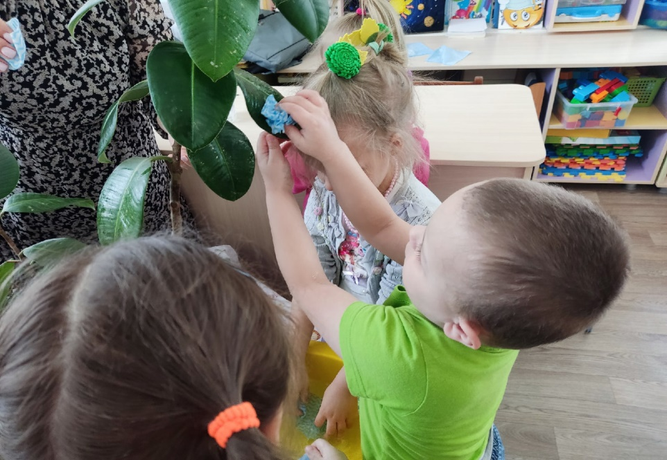
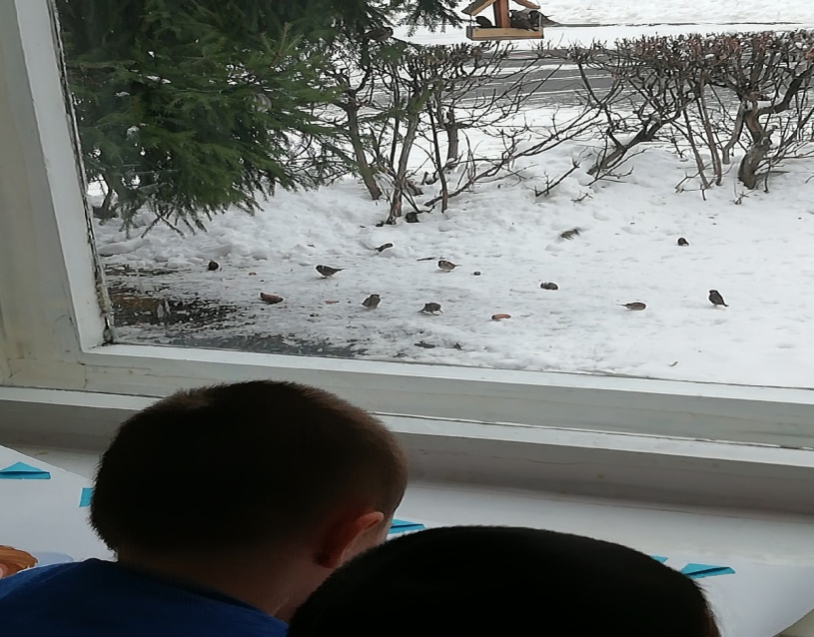
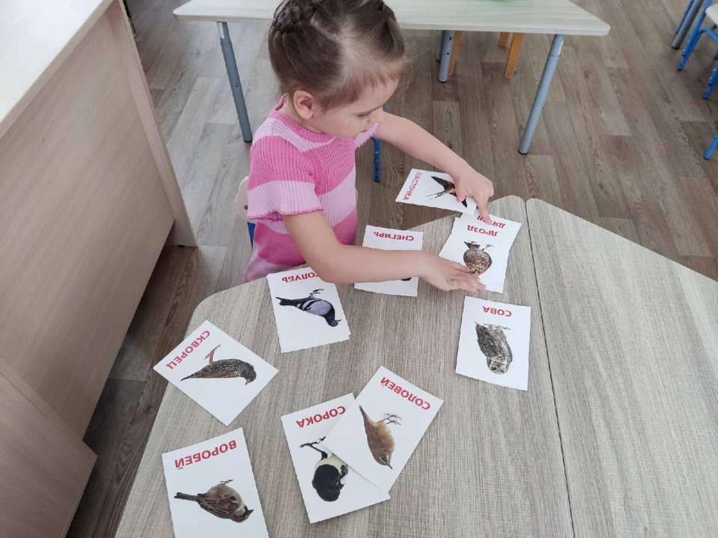
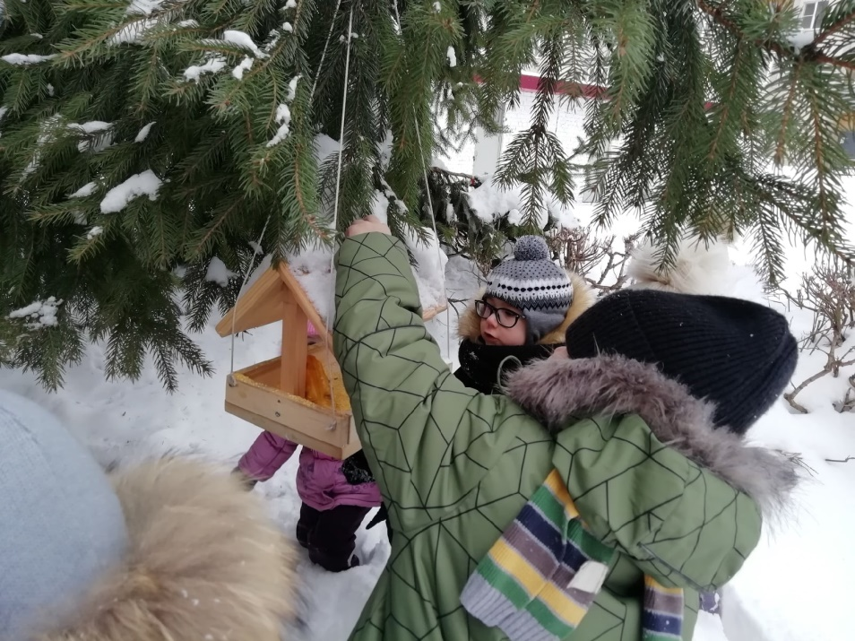
Развивать собственный познавательный опыт.

Slide 8
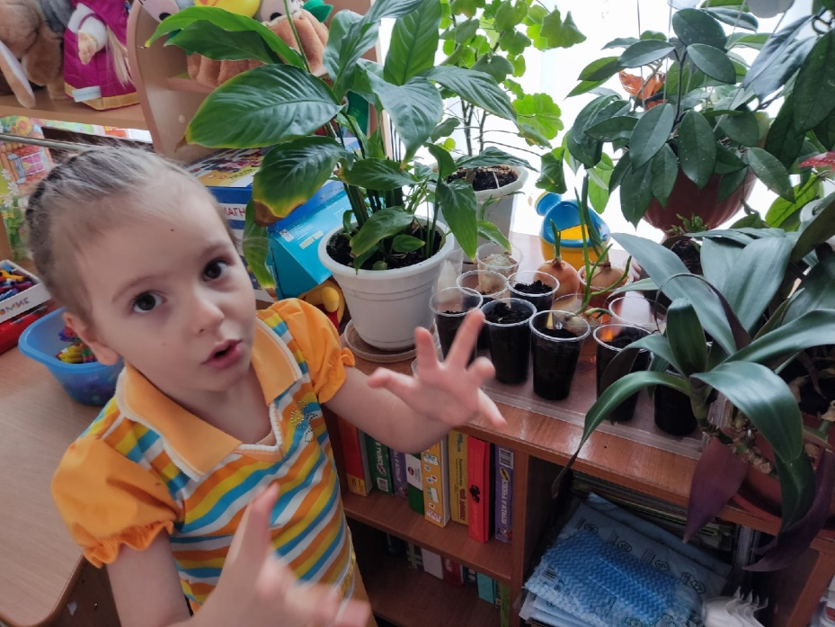
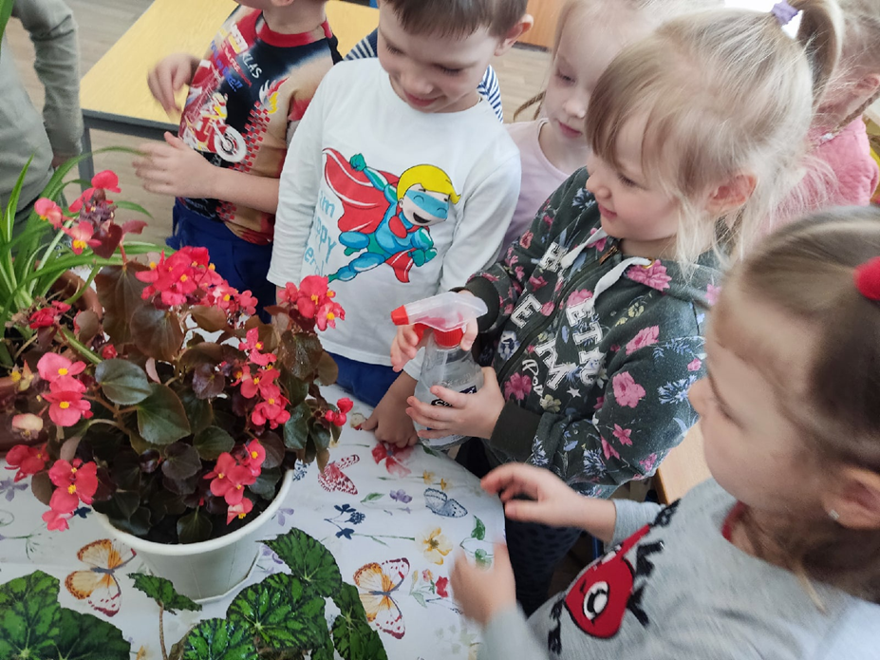
Воспитывать эмоционально-ценностное отношение к окружающему миру.

Slide 9
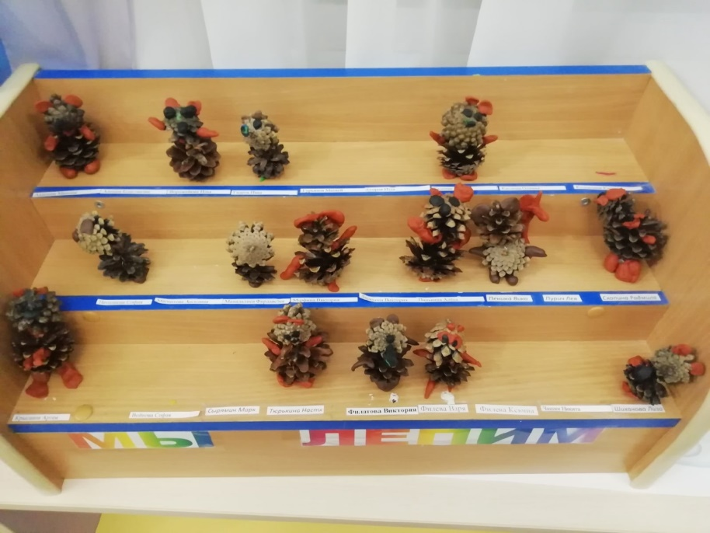
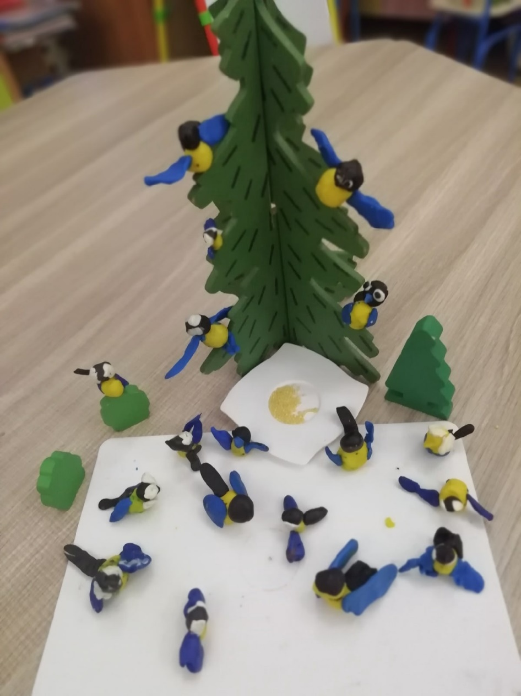
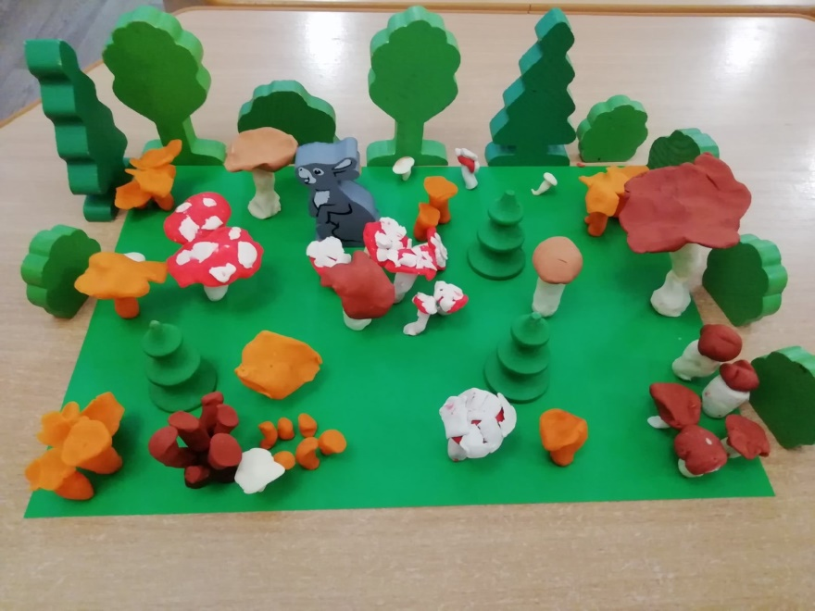
В процессе работы дети узнали о сезонных явлениях, изменениях в мире животных, птиц и растений, закрепляли все это в художественном творчестве. Учились работать с природными материалами.

Slide 10
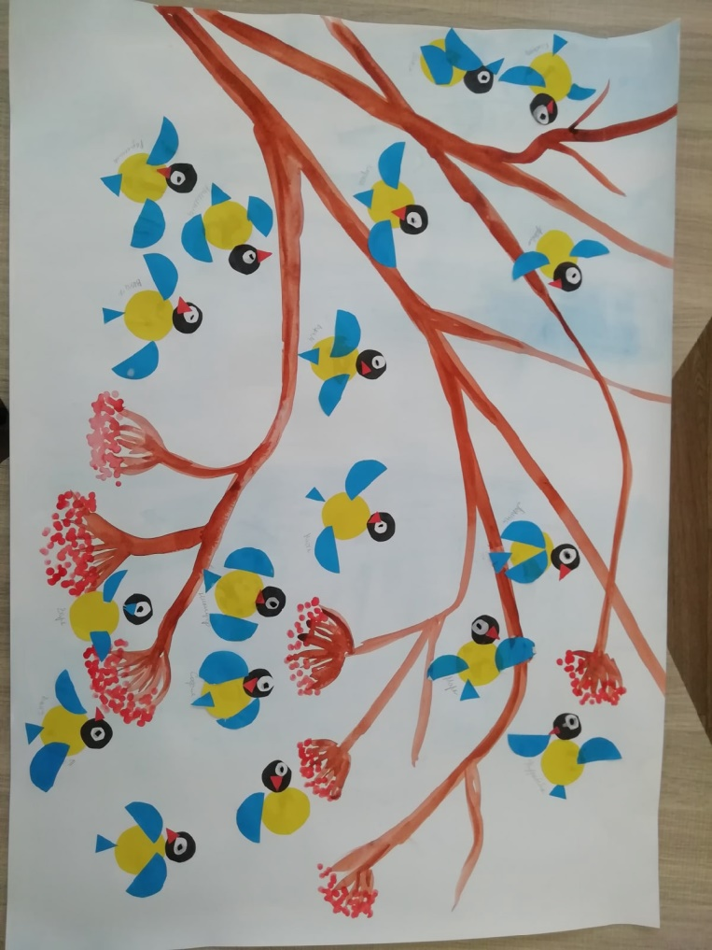
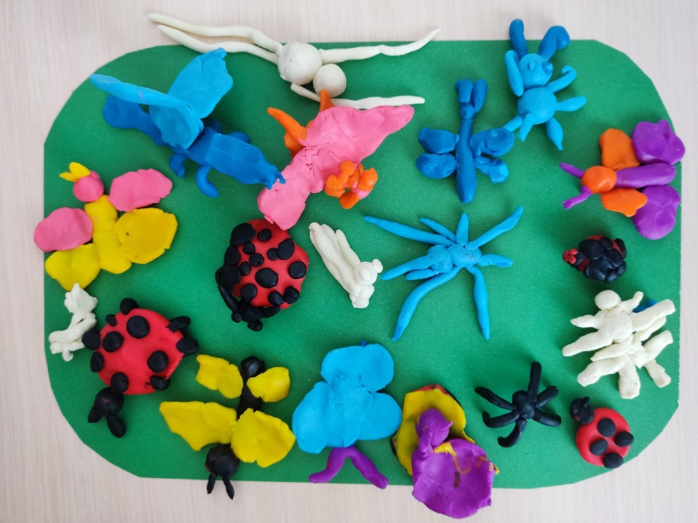

Slide 11
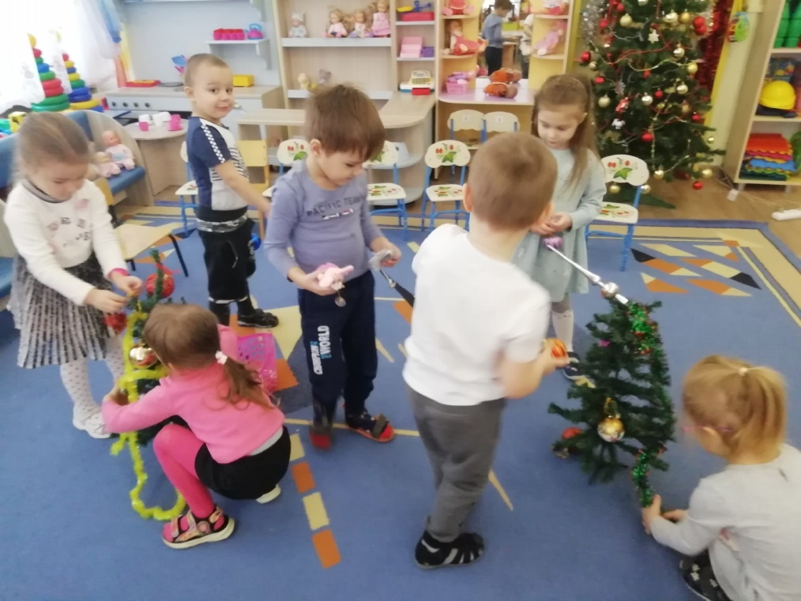
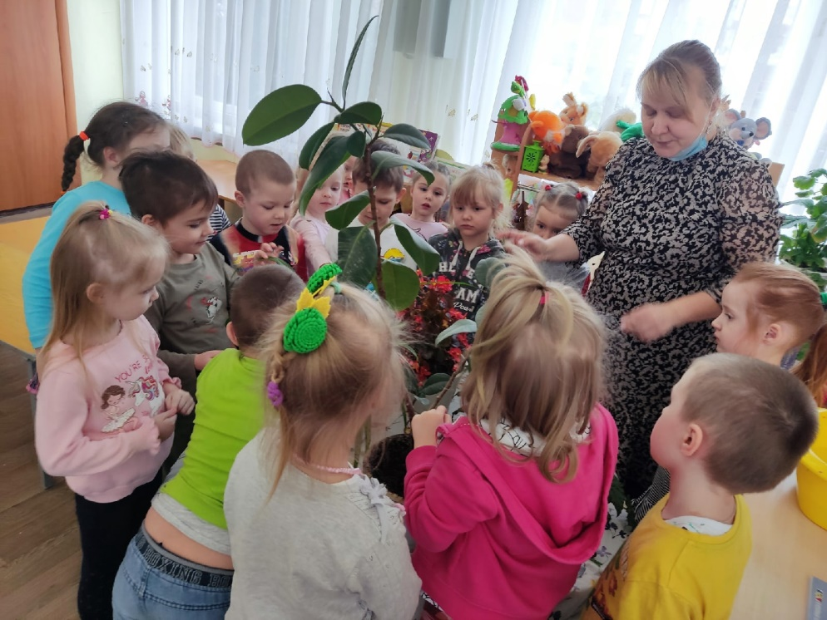
Учились сравнивать внешне одинаковые предметы, выделяя признаки живого и неживого

Slide 12
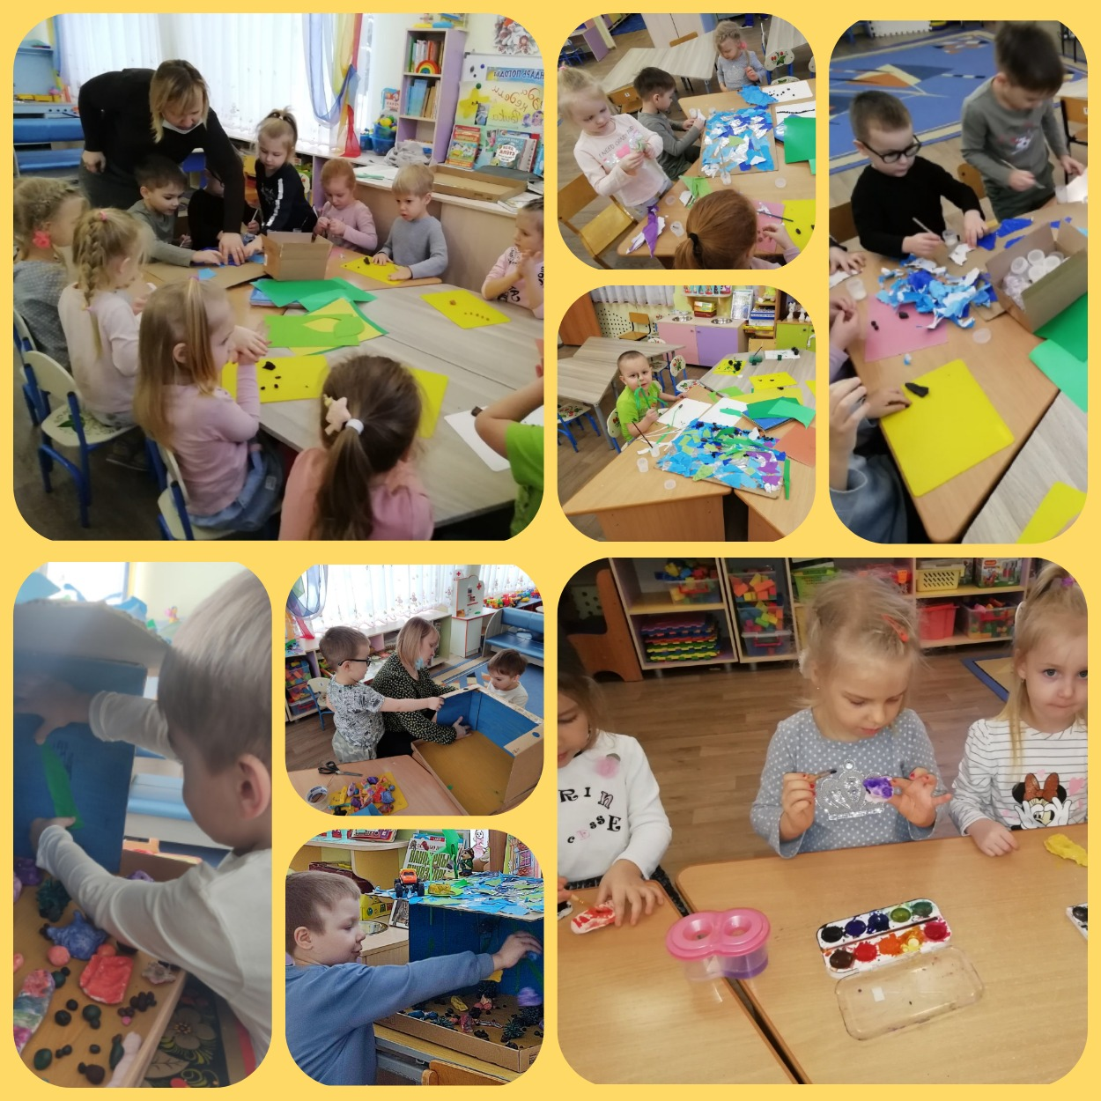
Знакомились с экосистемой пруда, всеми ее обитателями, путем создания макета «Экосистема пруда»

Slide 13
В результате освоения данной программы каждый ребенок овладел следующими компетенциями:
• интересуется причинно-следственными связями, пытается самостоятельно придумывать объяснения явлениям природы;
• обладает элементарными представлениями из области живой природы, естествознания;
• задает вопросы взрослому, любит экспериментировать;
• способен самостоятельно действовать (в повседневной жизни, в различных видах детской деятельности), в случаях затруднений обращается за помощью к взрослому;
• принимает живое, заинтересованное участие в образовательном процессе;
• способен к принятию собственных решений, опираясь на свои знания и умения в различных видах деятельности.

